Slide 1
BÀI 36. KẾT QUẢ TÁC DỤNG CỦA LỰC
1
2
3

Slide 2
Làm sao biết trong hai người, ai đang giương cung, ai chưa giương cung?
Hình 1
Hình 2

Slide 3
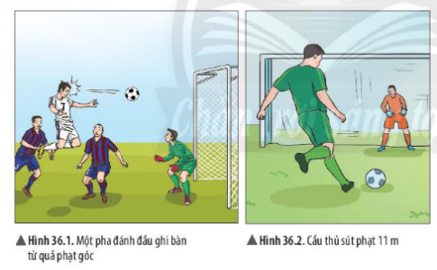
Quan sát hình ảnh và cho biết hướng chuyển động và tốc độ của quả bóng thay đổi như thế nào? Nguyên nhân của sự thay đổi đó là gì?
Cầu thủ dùng đầu đánh bóng vào khung thành làm bóng thay đổi theo hướng chuyển động.
Qủa bóng đang đứng yên, khi có chân cầu thủ đá vào thì nó chuyển động.
Nguyên nhân: có lực tác dụng vào quả bóng.

Slide 4
I. Sự thay đổi tốc độ và hướng chuyển động của vật
Phiếu học tập 1 Nhóm:……….
Nhiệm vụ: lấy ví dụ về sự thay đổi tốc độ, thay đổi hướng chuyển động khi tác dụng lực vào vật.
Vật đang đứng yên, bắt đầu chuyển động.
Vật đang chuyển động, bị dừng lại.
Vật đang chuyển động nhanh lên.
Vật chuyển động chậm lại.
Vật đang chuyển động theo hướng này bỗng chuyển động theo hướng khác.

Slide 5
II. SỰ BIẾN DẠNG CỦA VẬT
THÍ NGHIỆM
Nhiệm vụ: HS dùng tay kéo sợi dây thun dãn ra và dùng tay ấn vào miếng xốp rửa chén, quan sát hình dạng của 2 vật rồi trả lời câu hỏi: Sợi dây thun và miếng xốp khi bị tay tác dụng lực thì hình dạng của chúng như thế nào so với hình dạng ban đầu?
.

Slide 6
Quan sát hình ảnh và thảo luận nêu ra được các sự thay đổi chuyển động cũng như hình dạng của các vật khi có lực tác dụng vào.

Slide 7
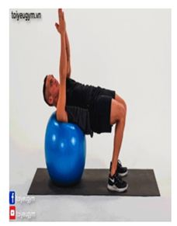
Trọng lượng cơ thể tác dụng lực vào quả bóng làm cho quả bóng bị biến dạng.

Slide 8
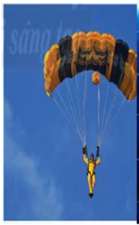
Không khí tác dụng lực cản lên dù làm cho vận động viên nhảy dù chậm lại.

Slide 9
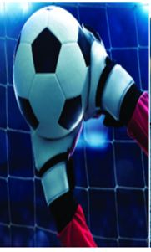
Khi thủ môn chụp lấy quả bóng đang bay vào khung thành thì thủ môn đã tác dụng một lực lên quả bóng khiến cho quả bóng đang chuyển động bị dừng lại.

Slide 10
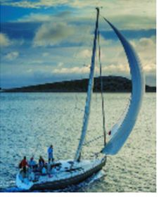
Gió tác dụng lên cánh buồm làm cho thuyền thay đổi tốc độ chuyển động.

Slide 11
KẾT QUẢ TÁC DỤNG CỦA LỰC
Lực tác dụng lên một vật có thể làm thay đổi tốc độ, thay đổi hướng chuyển động của vật, làm biến dạng vật hoặc đồng thời làm thay đổi tốc độ, thay đổi hướng chuyển động và làm biến dạng vật.
Sau khi cùng nhau trả lời những câu hỏi ở trên, em hãy cho biết khi có lực tác dụng lên một vật có thể gây ra những kết quả gì?
1
2
3

Slide 12
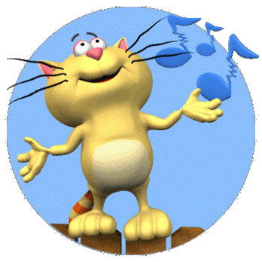
CỦNG CỐ
Trong các sự vật và hiện tượng sau đây, em hãy chỉ ra vật tác dụng lực và kết quả mà lực đã gây ra cho vật bị nó tác dụng:
biến dạng
biến đổi CĐ
a. Một em bé thổi bóng bóng căng tròn.
x
b. Một chiếc nồi nhôm bị bẹp nằm bên dưới một chiếc thang tre bị đổ ngay trên mặt đất.
x
c.Trời dông, một chiếc lá bàng bay lên cao.
x
d. Một sợi dây cao su bị kéo căng.
x
e. Một chiếc phao của cần câu đang nổi, bỗng bị chìm xuống nước.
x

Slide 13
LỰC LÀ NGUYÊN NHÂN GÂY RA CHUYỂN ĐỘNG?
Nhiệm vụ: hoàn thành bảng dưới đây.
Trạng thái của vật | Khi có lực tác dụng | Khi không có lực tác dụng
Đang đứng yên
Đang chuyển động

Slide 14
Vận dụng
Thiết kế “BÀN BÓNG ĐÁ TAY QUAY”
Hình thức: nhóm 6HS
Thời gian: 20 phút .
Dụng cụ: hộp giấy, que xiên dài, kẹp gỗ, bóng bàn, màu vẽ….
Yêu cầu sản phẩm: HS tự chơi được 1 trận đấu bằng sản phẩm của nhóm.

